Slide 1
A equiparação da discriminação contra a comunidade LGBTQIAP+ ao crime de racismo: análise da jurisprudência do STF
Julgados MI 4.733 e ADO 26
Monitor:
Lucas Henrique De Lucia Gaspar
Professora:
Doutora Mariângela Gama de Magalhães Gomes
Disciplina:
Teoria Geral do Direito Penal I (DPM0215) – Faculdade de Direito da Universidade de São Paulo
Contato:
delucialucas@gmail.com
delucialucas@usp.br
@delucialucas

Slide 2
Análise histórica das legislações nacionais que puniam práticas discriminatórias
Lei nº 1.390/51, de 3 de julho de 1951:
Legislação que acabou por incluir entre as contravenções penais a prática de atos resultantes de preconceitos de raça ou de cor.
Assim, punia-se, por exemplo, o diretor, gerente ou responsável de estabelecimentos que praticassem tais atos discriminatórios.
“Art 1º Constitui contravenção penal, punida nos têrmos desta Lei, a recusa, por parte de estabelecimento comercial ou de ensino de qualquer natureza, de hospedar, servir, atender ou receber cliente, comprador ou aluno, por preconceito de raça ou de côr.
Parágrafo único. Será considerado agente da contravenção o diretor, gerente ou responsável pelo estabelecimento.
Art 2º Recusar alguém hospedagem em hotel, pensão, estalagem ou estabelecimento da mesma finalidade, por preconceito de raça ou de côr. Pena: prisão simples de três meses a um ano e multa de Cr$ 5.000,00 (cinco mil cruzeiros) a Cr$ 20.000,00 (vinte mil cruzeiros)”.

Slide 3
Análise histórica das legislações nacionais que puniam práticas discriminatórias
Lei nº 7.716/89, de 5 de janeiro de 1989:
Tratou-se de lei que visava a regulamentar a diretriz constitucional do artigo 5º, XLI, da CF, que ratifica que “a lei punirá qualquer discriminação atentatória dos direitos e liberdades fundamentais”, e do artigo 5º, XLII, da CF, que afirma que o “racismo constitui crime inafiançável e imprescritível, sujeito à pena de reclusão, nos termos da lei”.
Legislação que acabou por tipificar como crime a prática de atos resultantes de preconceitos de raça ou de cor.
“Art. 1º Serão punidos, na forma desta Lei, os crimes resultantes de preconceitos de raça ou de cor”.
Todavia, posteriormente, adveio a Lei nº 9.459/97, que acabou por acrescentar ao tipo penal do crime de racismo as condutas discriminatórias em razão da etnia, religião ou procedência nacional.
“Art. 1º Serão punidos, na forma desta Lei, os crimes resultantes de discriminação ou preconceito de raça, cor, etnia, religião ou procedência nacional”.

Slide 4
Análise da aplicação da Lei nº 7.716/89 às práticas nazistas: caso Ellwanger (HC 82.424/RS)
Caso Ellwanger: racismo dimensão social x legal
Processo em que se discutia a responsabilidade penal de Siegfried Ellwanger Castan, pela prática do crime de racismo, disposto no artigo 20 da Lei nº 7.716/89 (alterado pela Lei nº 8.081/91), por meio da redação, editoração e publicação do livro negacionista denominado “Holocausto Judeu ou Alemão? – Nos bastidores da Mentira do Século”, em que, em suma, suscitava-se que, na realidade, os alemães é que teriam sido objeto de extermínio.
Nas razões do remédio constitucional, Ellwanger se restringiu a trazer a tese de inadequação de subsunção da prática ao tipo penal do racismo por suposta ausência do sujeito passivo específico para sua configuração, dado que os judeus não seriam uma raça.
O resultado do julgamento, em setembro de 2003, totalizou oito votos para denegar e três para conceder a ordem (Marco Aurélio, Moreira Alves e Carlos Britto).

Slide 5
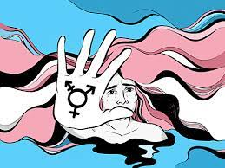
Qual é o 2º país que mais mata pessoas trans no mundo?
A) Brasil
B) México
C) Estados Unidos
D) Colômbia
QUIZ

Slide 6
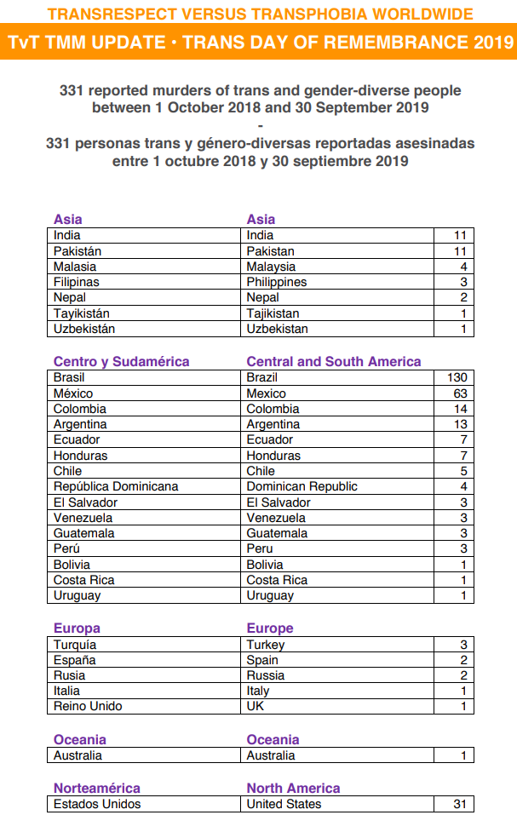
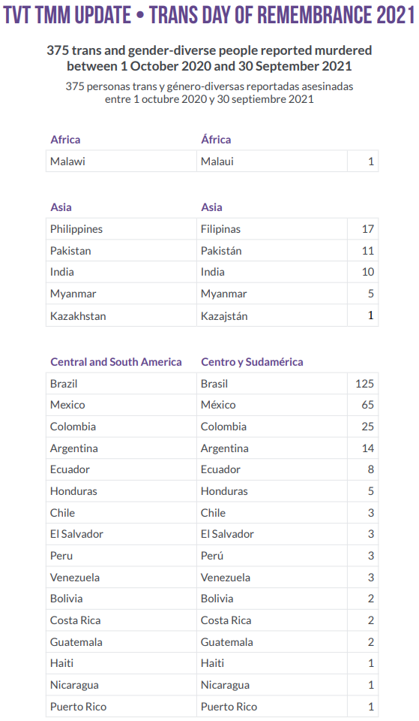
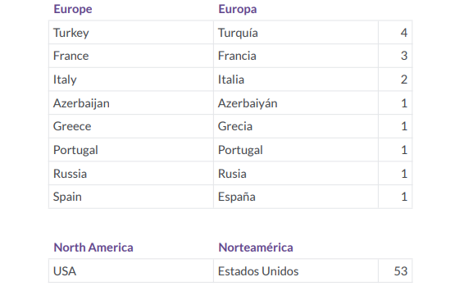
Contexto de extermínio da população LGBTQIAP+: recorte trans

Slide 7
Análise crítica das legislações nacionais que puniam práticas discriminatórias
Lacuna protetiva/omissão legislativa?
Grupos marginalizados protegidos pela lei: aqueles que abarcassem questões vinculadas à raça, cor, etnia, religião ou procedência nacional.
Diante disso, segundo alguns acadêmicos, existiria uma suposta “lacuna protetiva” em relação à comunidade LGBTQIAP+, haja vista o contexto de opressão e extermínio desse grupo e devido à inércia do Congresso Nacional, porque o mandado de criminalização do artigo 5º, XLI, da CF, salienta que “a lei punirá qualquer discriminação atentatória dos direitos e liberdades fundamentais” – e o artigo 5º, XLII, da CF, frisa que o “racismo constitui crime inafiançável e imprescritível, sujeito à pena de reclusão, nos termos da lei”, o qual poderia ser evocado, pois há quem diga que atos contra a população LGBTQIAP+ seriam compreendidos como racismo, em uma “dimensão social”.
Então, o STF foi provocado a se manifestar sobre tal situação no MI 4.733/DF e na ADO 26/DF.

Slide 8
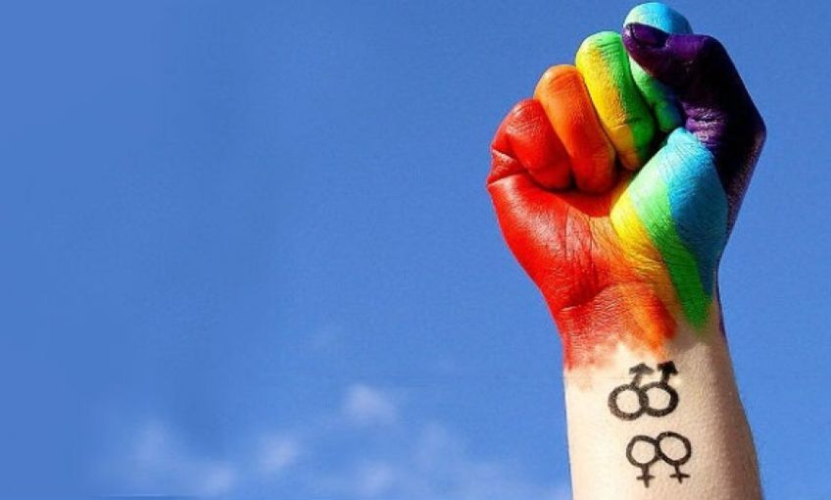
Quem foi o advogado que impetrou o MI 4.733/DF e quem ele representava?
A) RAFAEL DOS SANTOS KIRCHHOFF (GRUPO DIGNIDADE - PELA CIDADANIA DE GAYS, LÉSBICAS E TRANSGÊNEROS)
B) VICTOR MENDONÇA NEIVA (CONSELHO FEDERAL DE PSICOLOGIA - CFP)
C) PAULO ROBERTO IOTTI VECCHIATTI (ASSOCIAÇÃO BRASILEIRA DE GAYS, LÉSBICAS E TRANSGÊNEROS - ABGLT)
D) MARIA BERENICE DIAS (INSTITUTO BRASILEIRO DE DIREITO DE FAMILIA - IBDFAM)
QUIZ

Slide 9
Deliberação do STF: análise de trecho da ADO 26/DF
“Até que sobrevenha lei emanada do Congresso Nacional destinada a implementar os mandados de criminalização definidos nos incisos XLI e XLII do art. 5º da Constituição da República, as condutas homofóbicas e transfóbicas, reais ou supostas, que envolvem aversão odiosa à orientação sexual ou à identidade de gênero de alguém, por traduzirem expressões de racismo, compreendido este em sua dimensão social, ajustam-se, por identidade de razão e mediante adequação típica, aos preceitos primários de incriminação definidos na Lei nº 7.716, de 08/01/1989, constituindo, também, na hipótese de homicídio doloso, circunstância que o qualifica, por configurar motivo torpe (Código Penal, art. 121, § 2º, I, “in fine”) [...] O conceito de racismo, compreendido em sua dimensão social, projeta-se para além de aspectos estritamente biológicos ou fenotípicos, pois resulta, enquanto manifestação de poder, de uma construção de índole histórico-cultural motivada pelo objetivo de justificar a desigualdade e destinada ao controle ideológico, à dominação política, à subjugação social e à negação da alteridade, da dignidade e da humanidade daqueles que, por integrarem grupo vulnerável (LGBTI+) e por não pertencerem ao estamento que detém posição de hegemonia em uma dada estrutura social, são considerados estranhos e diferentes, degradados à condição de marginais do ordenamento jurídico, expostos, em consequência de odiosa inferiorização e de perversa estigmatização, a uma injusta e lesiva situação de exclusão do sistema geral de proteção do direito” (ADO 26/DF).

Slide 10
Deliberação do STF: análise de trecho do MI 4.733/DF
“DIREITO CONSTITUCIONAL. MANDADO DE INJUNÇÃO. DEVER DO ESTADO DE CRIMINALIZAR AS CONDUTAS ATENTATÓRIAS DOS DIREITOS FUNDAMENTAIS. HOMOTRANSFOBIA. DISCRIMINAÇÃO INCONSTITUCIONAL. OMISSÃO DO CONGRESSO NACIONAL. MANDADO DE INJUNÇÃO JULGADO PROCEDENTE. [...] 3. À luz dos tratados internacionais de que a República Federativa do Brasil é parte, dessume-se da leitura do texto da Carta de 1988 um mandado constitucional de criminalização no que pertine a toda e qualquer discriminação atentatória dos direitos e liberdades fundamentais. 4. A omissão legislativa em tipificar a discriminação por orientação sexual ou identidade de gênero ofende um sentido mínimo de justiça ao sinalizar que o sofrimento e a violência dirigida a pessoa gay, lésbica, bissexual, transgênera ou intersex é tolerada, como se uma pessoa não fosse digna de viver em igualdade. A Constituição não autoriza tolerar o sofrimento que a discriminação impõe. 5. A discriminação por orientação sexual ou identidade de gênero, tal como qualquer forma de discriminação, é nefasta, porque retira das pessoas a justa expectativa de que tenham igual valor. 6. Mandado de injunção julgado procedente, para (i) reconhecer a mora inconstitucional do Congresso Nacional e; (ii) aplicar, até que o Congresso Nacional venha a legislar a respeito, a Lei 7.716/89 a fim de estender a tipificação prevista para os crimes resultantes de discriminação ou preconceito de raça, cor, etnia, religião ou procedência nacional à discriminação por orientação sexual ou identidade de gênero” (MI 4.733/DF)

Slide 11
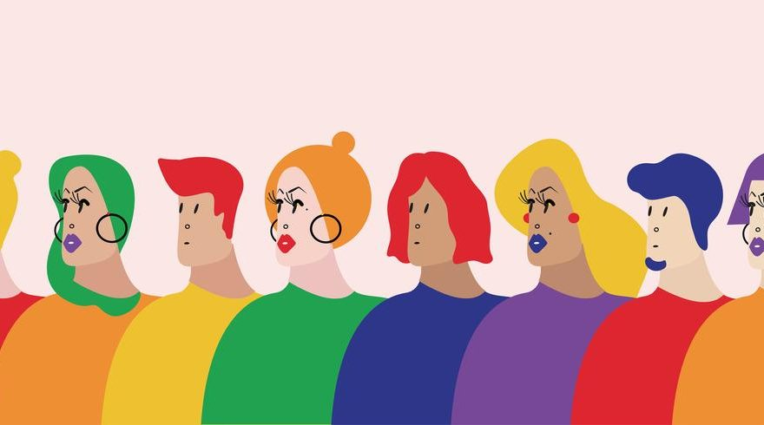
Qual das letras do “LGBTQIAP” pode ser empregada como “guarda-chuva” para representar toda a comunidade LGBTQIAP+?
QUIZ
A) L
B) G
C) B
D) T
E) Q
F) I
G) A
H) P
I) +

Slide 12
Deliberação do STF: pontos principais do MI 4.733/DF e da ADO 26/DF
O intuito é a proteção de toda a comunidade LGBTQIAP+ ou apenas evitar práticas de homotransfobia?
STF reduz o grupo LGBTQIAP+ às letras “LGT”;
O termo LGBTQIAP+ possui o “+”, o que é um problema para a própria ideia do ordenamento de interpretação taxativa e clara.
Seria o termo “queer” uma solução ou não?

Slide 13
Deliberação do STF: pontos principais do MI 4.733/DF e da ADO 26/DF
Mandados de criminalização: artigo 5º, XLI e XLII, da CF;
Há “omissão legislativa em tipificar a discriminação por orientação sexual ou identidade de gênero” e, por isso, deve-se “reconhecer a mora inconstitucional do Congresso Nacional” (MI 4.733/DF).
Racismo em sua dimensão social engloba qualquer prática contra um grupo que “não pertence ao estamento que detém posição de hegemonia em uma dada estrutura social” (ADO 26/DF) ou tratou-se de uma “gambiarra” o ato de “estender a tipificação prevista para os crimes resultantes de discriminação ou preconceito de raça, cor, etnia, religião ou procedência nacional à discriminação por orientação sexual ou identidade de gênero” (MI 4.733/DF).
Caráter temporário – “até que sobrevenha lei emanada do Congresso Nacional” (ADO 26/DF); “até que o Congresso Nacional venha a legislar a respeito” (MI 4.733/DF).

Slide 14
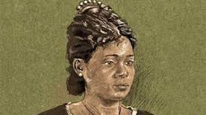
De quem é a frase: “Eles combinaram de nos matar. ‘A gente combinamos’ de não morrer”?
A) Conceição Evaristo (“Olhos d’água”)
B) Maria Firmina dos Reis (“A escrava”)
C) Chiamamanda Ngozi Adichie (“No seu Pescoço”)
D) Alice Walker (“A Cor Púrpura”)
QUIZ

Slide 15
A compreensão social da prática de racismo
“Eles combinaram de nos matar. ‘A gente combinamos’ de não morrer” (Conceição Evaristo, Olhos d’água).
“Em uma sociedade racista, não basta não ser racista. É necessário ser antirracista” (Angela Davis).
“O drama da cadeia e favela/ Túmulo, sangue, sirene, choros e velas/ Passageiro do Brasil, São Paulo, agonia/ Que sobrevivem em meio às honras e covardias/ Periferias, vielas, cortiços/ Você deve tá pensando/ O que você tem a ver com isso?/ Desde o início, por ouro e prata/ Olha quem morre, então/ Veja você quem mata/ Recebe o mérito a farda que pratica o mal/ Me ver pobre, preso ou morto já é cultural/ Histórias, registros e escritos/ Não é conto nem fábula, lenda ou mito/ Não foi sempre dito que preto não tem vez?” (“Negro Drama”, Racionais MC’s).
“Em nós, até a cor é um defeito. Um imperdoável mal de nascença, o estigma de um crime. Mas nossos críticos se esquecem que essa cor, é a origem da riqueza de milhares de ladrões que nos insultam; que essa cor convencional da escravidão tão semelhante à da terra, abriga sob sua superfície escura, vulcões, onde arde o fogo sagrado da liberdade” (Luiz Gama).
“A raça não existe para você porque nunca foi uma barreira. Os homens negros não têm essa oportunidade” (Chiamamanda Ngozi Adichie)
Crítica à deliberação do STF: violação ao princípio da legalidade

Slide 16
A deturpação da interpretação de “racismo” para enquadrar práticas discriminatórias à comunidade LGBTQIA+ dentro da norma
Crítica à deliberação do STF: violação ao princípio da legalidade
Segundo Miguel Reale Jr., a conduta prevista em lei deve ser interpretada de forma restritiva, devido ao princípio da legalidade – o STF a interpretou de maneira ampliativa (dimensão social como extensão).
De acordo com Nilo Batista, o princípio da legalidade pode ser dividido em quatro vedações: (i) formulação de analogias para tipificar crimes; (ii) retroatividade da norma (princípio da anterioridade [STF o respeitou, condicionando a ampliação interpretativa apenas para após a sua deliberação]); (iii) desenvolvimento de redações indeterminadas e vagas; e, (iv) criação de penas e delitos por meio de costumes – STF invadiu a competência do Legislativo devido à mora e se valeu de outro delito (que é imprescritível) para criminalizar as práticas discriminatórias à população LGBTQIAP+; de todo modo, frisa-se que o Congresso Nacional não está obrigado a legislar nos termos fixados pelo Judiciário, em razão da independência dos poderes (ex: lei inconstitucional recriada).

Slide 17
A deturpação da interpretação de “racismo” para enquadrar práticas discriminatórias à comunidade LGBTQIA+ dentro da norma
Crítica à deliberação do STF: violação ao princípio da legalidade
Mariângela Gomes ratifica que o dispositivo legal deve ser taxativo e que o núcleo essencial da conduta vedada deve constar no teor da lei de forma clara – não consta na Lei nº 7.716/89 essa vedação.
Vittorio Manes evoca o dever da norma de transmitir previsibilidade e capacidade de extração de entendimento inequívoco – essa interpretação do STF amplia o verdadeiro teor do crime tipificado na Lei nº 7.716/89, impossibilitando uma previsão do cidadão.
O próprio STF reconhece essa violação ao princípio da legalidade. Não por outra ele afirma que a extensão da interpretação da norma é temporária – “até que sobrevenha lei emanada do Congresso Nacional” (ADO 26/DF); “até que o Congresso Nacional venha a legislar a respeito” (MI 4.733/DF).

Slide 18
Qual desses ministros votou contra a equiparação das práticas discriminatórias à comunidade LGBTQIAP+ ao crime de racismo, em especial porque reconheceu que isso violaria o princípio da legalidade?
QUIZ
A) Edson Fachin
B) Ricardo Lewandowski
C) Rosa Weber
D) Alexandre de Moraes

Slide 19
A lacuna protetiva ou omissão legislativa não existe no Direito Penal
Crítica à deliberação do STF: violação ao princípio da intervenção mínima (ultima ratio)
Segundo Nilo Batista, devido ao princípio da intervenção mínima, não se pode compreender que existe lacuna no Direito Penal quando determinada conduta não é tipificada (ex: um país que não criminaliza o aborto, em nenhuma hipótese, não pode ser reconhecido como uma nação que não protege o feto e que está em mora).
Portanto, sempre que uma ação não é criminalizada, deve-se entender que se trata de uma opção do legislador – e não de uma anomalia do ordenamento. Logo, o cidadão pode até não concordar com a carência de proteção, mas jamais suscitar que se trata de uma lacuna.
O artigo 5º, XLI, da CF, determina que “a lei punirá qualquer discriminação atentatória dos direitos e liberdades fundamentais”, porém, apesar de ser uma ordem emitida ao Congresso Nacional, esta não necessariamente precisa ser atendida pela tipificação da prática como crime, porque tal pode ser protegida por outros ramos do Direito – e não, necessariamente, pelo Direito Penal.

Slide 20
Mandados de criminalização
“Em relação à segunda questão – obrigatoriedade de edição de norma penal incriminadora específica para tipificar as condutas de homofobia e transfobia e, consequentemente, sanar o estado de mora inconstitucional –, verificamos posicionamentos antagônicos nas diversas manifestações dos autos [...] o Senado Federal defende a constitucionalidade de sua conduta, uma vez que não existiria mandamento constitucional expresso e obrigatório no sentido de específica criminalização das condutas homofóbicas e transfóbicas; e, consequentemente, as medidas legislativas, atualmente, existentes – dentro da legítima opção do legislador – afastariam eventuais lacunas legislativas, e, portanto, a própria omissão inconstitucional [...] esta CORTE deve definir se o dispositivo constitucional é genérico, permitindo ao Congresso Nacional a opção entre editar legislação administrativa, civil ou penal; ou todas; ou, se, efetivamente, existe um comando constitucional determinante para, independentemente de normas de outras espécies, a edição de lei penal incriminadora, que concretize punições das condutas homofóbicas e transfóbicas” (ADO 26/DF, Alexandre de Moraes).
Crítica à deliberação do STF: violação ao princípio da intervenção mínima (ultima ratio)

Slide 21
Mandados de criminalização
“Em todos os comandos constitucionais obrigatórios dirigidos ao legislador, para punição a diversas formas de desrespeito de direitos e liberdades fundamentais, o Congresso Nacional, ao colmatar as lacunas constitucionais, entendeu necessária a edição de leis penais [...] implementação de medidas protetivas aos direitos e garantias fundamentais das crianças e adolescentes, dos idosos, das pessoas com deficiência e dos consumidores. A omissão legislativa, com o consequente estado de mora constitucional, persiste, tão somente, em relação às necessárias medidas normativas punitivas quanto às condutas discriminatórias por orientação sexual e identidade de gênero [...] Não há, portanto, qualquer razão constitucional ou lógica para que, em semelhante hipótese de exigência constitucional de edição legislativa para punição de qualquer discriminação atentatória dos direitos e liberdades fundamentais, em virtude de orientação sexual ou identidade de gênero, se ignore a necessidade de edição de tipos penais; repita-se, padrão protetivo de implementação legislativa dos direitos e garantias fundamentais de diversos grupos vulneráveis adotado pelo próprio Congresso Nacional nesses últimos 30 (trinta) anos” (ADO 26/DF, Alexandre de Moraes).
Crítica à deliberação do STF: violação ao princípio da intervenção mínima (ultima ratio)

Slide 22
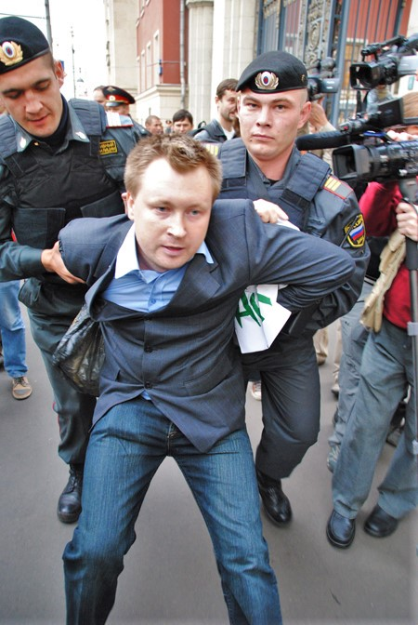
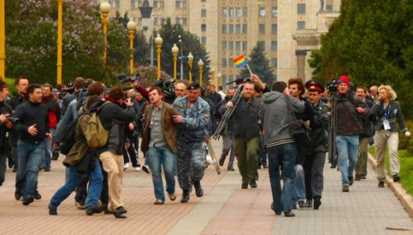
Qual dos países abaixo proíbe a “propaganda gay”, sob pena de multa e/ou prisão, e foi condenado pelo TEDH no caso Bayev and Others em razão disso?
QUIZ
A) Ucrânia
B) Romênia
C) Rússia
D) Geórgia

Slide 23
O Direito Penal é um instrumento de perpetuação de opressões
Motivos, para além do Direito, do porquê que o STF não pode ampliar interpretações de crimes
A interpretação ampliativa do tipo penal do racismo apenas punirá outros grupos marginalizados, como os negros pobres e periféricos – “o contexto de exclusão social que produz toda sorte de persecução no âmbito político-criminal decorre de vários fatores, dentre os quais podemos destacar o funcionalismo, o gerencialismo e o punitivismo [...] Reverter essa situação requer políticas criminais igualitárias e inclusivas com sistemas complementares entre si. Revalorizar os direitos sociais e os valores universalizados dos direitos humanos demandam uma revisão das práticas punitivas aporofóbicas, para implementar políticas que não privilegiem os ricos e que permitam a manutenção de um estado de segregação social que só aprofunda o abismo social existente no Brasil. Quando o assunto é controle social, a criminalização da miséria é a ideia que melhor traduz a seletividade punitiva que é inerente ao sistema [...] Com isso o Estado não mais está punindo os desviantes, mas controlando os riscos que a desigualdade social extrema do atual arranjo capitalista produz” (SHECAIRA, Sérgio Salomão).

Slide 24
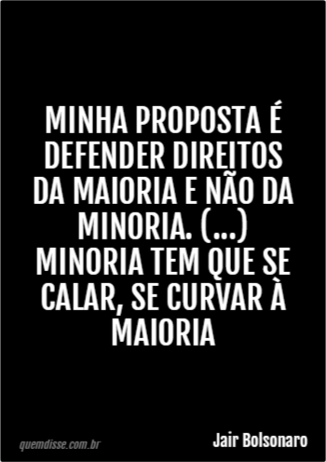
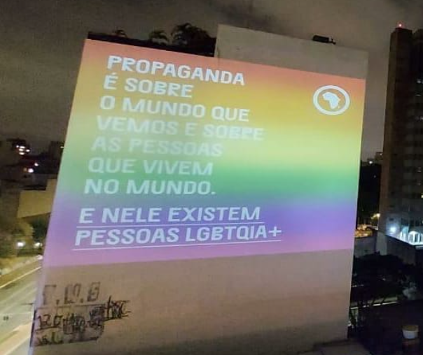
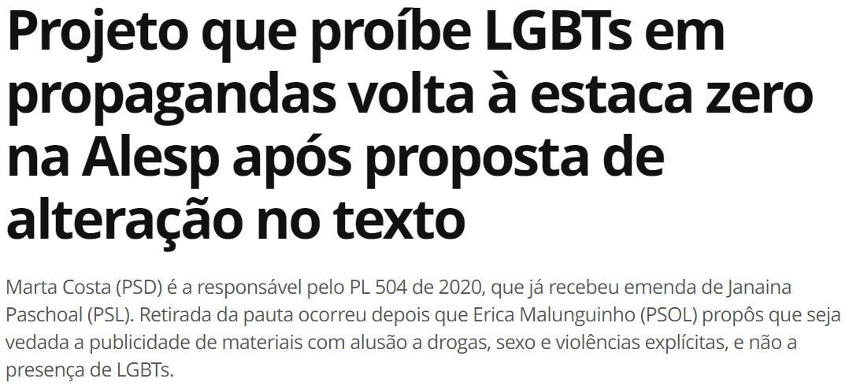
A suposta alegação de carência de proteção de determinado grupo poderá levar ao reconhecimento da mora constitucional, também com base no artigo 5º, XLI, da CF, de que, por exemplo, dois homens se beijando na rua seria uma violação à inocência do jovem ou da criança e que, por isso, deveria se estender a interpretação do tipo penal de “corrupção de menores” para abarcar, também, a manifestação de afeto, em público, entre pessoas do mesmo gênero – ou, no caso de pessoas trans, a mera aparição em lugares públicos.
Motivos, para além do Direito, do porquê que o STF não pode ampliar interpretações de crimes

Slide 25
O Direito Penal é incapaz de sanar o problema estrutural do grupo LGBTQIAP+
Motivos, para além do Direito, do porquê que o STF não pode ampliar interpretações de crimes
A solução está na criação de políticas públicas que assegurem uma maior segurança ao grupo LGBTQIA+, desde a criação de órgãos específicos que previnam tais atos até programas de acolhimento às vítimas, bem como no rompimento da ideia estática da compreensão das identidades e dos gêneros por meio de uma nova configuração política, social e cultural – “[s]e as identidades deixassem de ser fixas como premissas de um silogismo político, e se a política não fosse mais compreendida como um conjunto de práticas derivadas dos supostos interesses de um conjunto de sujeitos prontos, uma nova configuração política surgiria certamente das ruínas da antiga. As configurações culturais do sexo e do gênero poderiam então proliferar ou, melhor dizendo, sua proliferação atual poderia então tornar-se articulável nos discursos que criam a vida cultural inteligível, confundindo o próprio binarismo do sexo e denunciando sua não inaturalidade fundamental” (BUTLER, Judith).

Slide 26
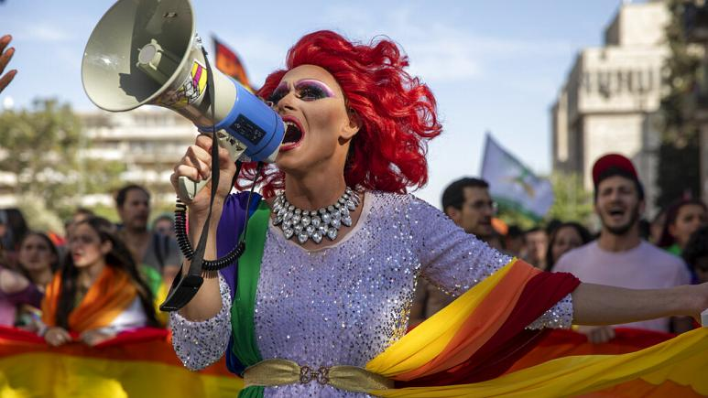
Qual é a dragqueen mais seguida no instagram?
A) Pabllo
B) Ru Paul
C) Bianca del Rio
D) Valentina
QUIZ

Slide 27
A equiparação da discriminação contra a comunidade LGBTQIAP+ ao crime de racismo: análise da jurisprudência do STF
Julgados MI 4.733 e ADO 26
Monitor:
Lucas Henrique De Lucia Gaspar
Professora:
Doutora Mariângela Gama de Magalhães Gomes
Disciplina:
Teoria Geral do Direito Penal I (DPM0215) – Faculdade de Direito da Universidade de São Paulo
Contato:
delucialucas@gmail.com
delucialucas@usp.br
@delucialucas

